Slide 1
Тема: «Профилактика экстремизма и радикализма: знание закона, безопасность общества»

Slide 2
Основные понятия
Экстремизм — деятельность, направленная на насильственное изменение основ конституционного строя, разжигание социальной, расовой, религиозной или национальной розни, нарушение прав граждан, пропаганда исключительности или превосходства, использование запрещённой символики (ст. 1 ФЗ №114-ФЗ).
Примеры запрещённой символики:
- Свастика, руны и другие символы, ассоциируемые с нацизмом.
- Эмблемы террористических организаций
- Числовые коды
Терроризм — идеология насилия и практика воздействия на принятие решений через устрашение населения, включая организацию терактов, подстрекательство и пропаганду (ст. 3 ФЗ №35-ФЗ).
Примеры:
- Призывы к свержению власти через незаконные методы.
- Оправдание терроризма как «борьбы за справедливость».
Неонацизм- идеология, возрождающая идеи нацизма: превосходство одной расы, антисемитизм, отрицание прав меньшинств.
Запрещённая риторика:
- Лозунги, призывающие к дискриминации или унижению групп людей («Россия для русских!»).
- Оправдание преступлений нацизма.
- Публичное отрицание Холокоста.
Примеры:
- Использование нацистских приветствий (вскидывание руки).
- Пропаганда теорий заговора о «мировом господстве» отдельных групп.
Радикализм- стремление к резким, крайним изменениям в обществе, часто с использованием насилия.

Slide 3
Уголовная ответственность за участие в незаконных акциях (ст. 280, 282 УК РФ)
Публичные призывы к экстремизму и нарушениям территориальной целостности:
Ст. 280:
- Ч. 1: Публичные призывы к экстремизму — штраф до 300 тыс. руб., принудительные работы/арест/лишение свободы до 4 лет.
- Ч. 2: Использование СМИ/интернета — до 5 лет лишения свободы.
Ст. 280.1:
- Ч. 1: Призывы к нарушению территориальной целостности РФ (после административного наказания в течение года) — штраф до 400 тыс. руб., лишение свободы до 4 лет.
- Ч. 2: Использование СМИ/интернета — до 5 лет.
Ст. 280.4:
- Ч. 1: Призывы против безопасности РФ — штраф до 500 тыс. руб., лишение свободы 2–4 года.
- Ч. 2: Квалифицирующие признаки (группа лиц, служебное положение, интернет и др.) — штраф до 1 млн руб., лишение свободы 3–6 лет.
- Ч. 3: Организованная группа — лишение свободы 5–7 лет.
2. Возбуждение ненависти (ст. 282):
- Ч. 1: Действия, направленные на разжигание вражды (после административного наказания) — штраф до 500 тыс. руб., лишение свободы 2–5 лет.
- Ч. 2: С применением насилия, служебного положения или организованной группой — лишение свободы 3–6 лет.

Slide 4
3. Организация экстремистских структур:
Ст. 282.1 (экстремистское сообщество):
- Создание/руководство — до 10 лет лишения свободы.
- Участие — до 6 лет.
- Примечание: Освобождение от ответственности при добровольном выходе из сообщества.
Ст. 282.2 (деятельность запрещенных организаций):
- Организация — до 10 лет.
- Участие — до 6 лет.
4. Финансирование экстремизма (ст. 282.3):
- Ч. 1: Предоставление средств — до 8 лет.
- Ч. 2: Использование служебного положения — до 10 лет.
•Примечание: Освобождение при сотрудничестве с властями
5. Пропаганда запрещенной символики (ст. 282.4):
- Ч. 1: Повторная пропаганда нацистской/экстремистской символики — штраф до 1 млн руб., лишение свободы до 4 лет.
- Ч. 2: Изготовление/сбыт такой символики — аналогичное наказание.

Slide 5
Как распознать манипуляции в соцсетях и мессенджерах
Признаки манипулятивного контента:
1. Эмоциональный прессинг:
- Текст вызывает сильные эмоции (страх, гнев, ненависть):
«Нас предали! Только мы можем спасти страну!».
2. Дихотомия «свои и чужие»:
- Деление на «героев» и «врагов»:
«Все политики — воры, только наш лидер честен».
3. Конспирологические теории:
- Упрощённые объяснения сложных проблем:
«Мигранты захватывают наши рабочие места по плану Запада».
4. Призывы к немедленным действиям:
«Вступай в группу, иначе будет поздно!».
Как защититься:
Проверяйте источники:
- Ищите подтверждение информации на официальных сайтах (МВД, Роскомнадзор).
Игнорируйте анонимные призывы:
- Неизвестные чаты и группы часто создаются для вербовки.
Используйте критическое мышление:
- Задавайте вопросы: Кому выгодна эта информация? Какие доказательства есть?

Slide 6
Как сегодня осуществляется вербовка в интернете
В поисках работы через интернет следует быть особо внимательным, чтобы не оказаться вовлеченным в противоправную деятельность. Соглашаясь на сомнительные задания, вы рискуете стать соучастником преступлений.
Предлагаем ознакомиться с видео, снятом при участии эксперта «Центра этноконфессиональных исследований, профилактики экстремизма и противодействия идеологии терроризма» Алексея Старостина. Эксперт напомнил, на какие моменты необходимо обращать внимание при поиске подработки, а также дал практические советы для родителей, которые помогут уберечь детей от вовлечения в противоправную деятельность. Будьте бдительны!
http://nac.gov.ru/sites/default/files/videos/original/profilaktika_verbovki.mp4

Slide 7
ФЕДЕРАЛЬНАЯ СЛУЖБА ПО НАДЗОРУ В СФЕРЕ СВЯЗИ, ИНФОРМАЦИОННЫХ ТЕХНОЛОГИЙ И МАССОВЫХ КОММУНИКАЦИЙ
ЕДИНЫЙ РЕЕСТР
доменных имен, указателей страниц сайтов в сети "Интернет" и сетевых адресов, позволяющих идентифицировать сайты в сети "Интернет", содержащие информацию, распространение которой в Российской Федерации запрещено
https://eais.rkn.gov.ru/

Slide 8

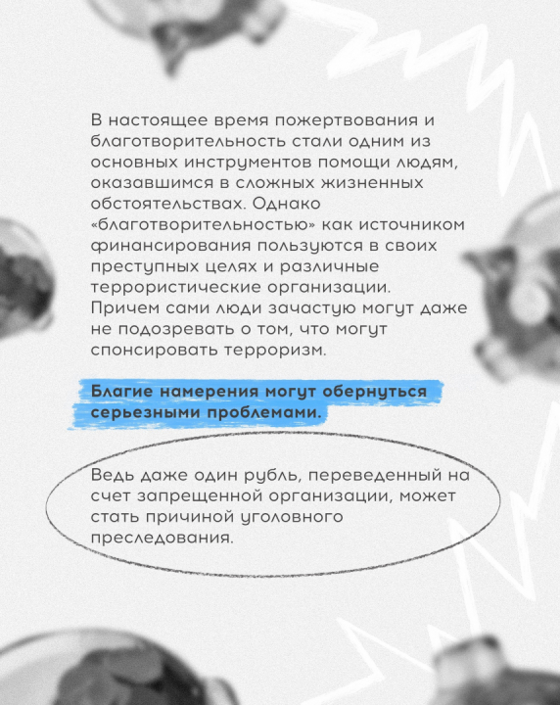

Slide 9

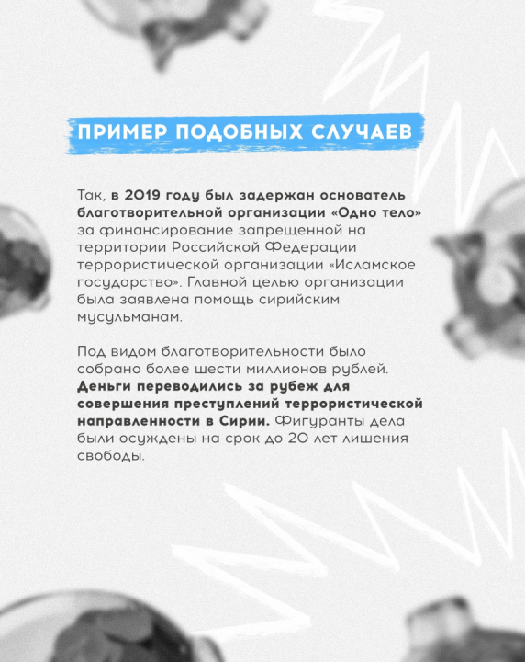

Slide 10
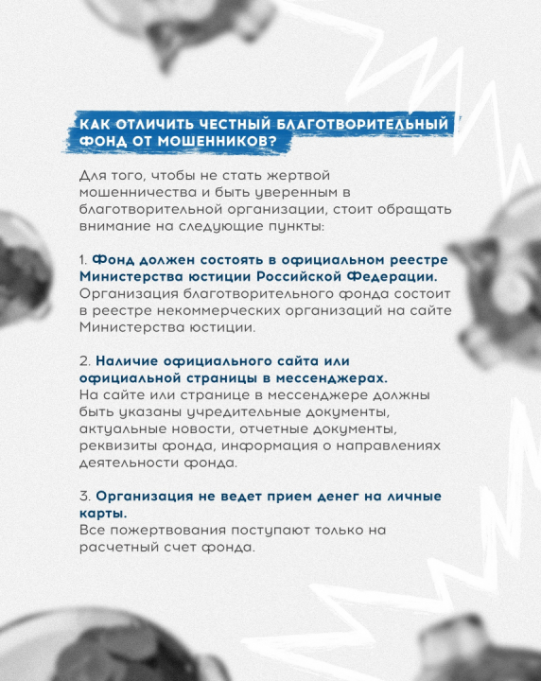

Slide 11
Памятка для студентов:
«5 шагов, если тебя пытаются вовлечь в экстремистскую группу»
1. Распознай угрозу
— Признаки вербовки:
• Давление через соцсети («Мы решим все твои проблемы!», «Ты нужен для великой цели»).
• Предложения участвовать в «секретных миссиях», скрытых встречах или агрессивных акциях.
• Требование скрывать общение от друзей, семьи, преподавателей.
2. Не поддавайся, сохраняй спокойствие
— Как реагировать:
• Не вступай в спор, не пытайся переубеждать.
• Прекрати общение: заблокируй подозрительные аккаунты, покинь чаты.
• Никогда не передавай личные данные (адрес, паспорт, фото).
3. Сохрани доказательства
— Что делать:
• Сделай скриншоты переписок, запиши даты и время звонков.
• Зафиксируйте контакты вербовщиков (никнеймы, номера телефонов).
• Важно: Не удаляйте историю сообщений — это поможет правоохранителям.
4. Обратись за помощью
— Куда идти:
• К куратору группы.
• На горячую линию МВД: 8-800-222-74-47 (анонимно, круглосуточно).
• Через сайт 112.ru (раздел «Сообщить об экстремизме»).
5. Защити себя и других
— Профилактика:
• Обсуди ситуацию с друзьями или преподавателями.
• Пройди курсы по критическому мышлению (например, на Stepik.org).
• Если заметил подозрительную активность среди знакомых — сообщи в вуз или правоохранительные органы.
❗ Помни:
— Участие в экстремистской группе грозит уголовной ответственностью (ст. 282 УК РФ — до 6 лет лишения свободы).
— Молчание = пособничество. Лучше сообщить и спасти чью-то жизнь, чем остаться в стороне.

Slide 12
Итог:
Знание законов и критическое мышление — лучшая защита от манипуляций. Помните: даже «невинный» репост может привести к уголовной ответственности.

Slide 13
СПАСИБО ЗА ВНИМАНИЕ !

